Slide 1
Relocatable object file
Ver. 1
Ver. 2
main.c → a.out
main.c → main.o → a.out
유지보수의 편의를 위해 모듈화된 object(binary) file 들을 조립(relocate)하는 방식으로 최종 실행파일을 만들도록 하자!
Compiler가 source code로부터 각 object file들을 따로 만든다.
Linker가 object file에서 함수를 찾고 최종 실행파일 안의 상대적인 메모리 주소(offset)를 계산하여 어디로 가서 코드를 실행하면 될 지 연결시켜준다.
Data Section Int x = 10;
Data Section Int x = 20; String s;
…
sort()
120 byte
- main - sort()
sort()
192 byte
test()
[실행파일의 구조]
- main - sort() test()

Slide 2
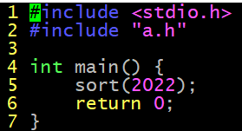
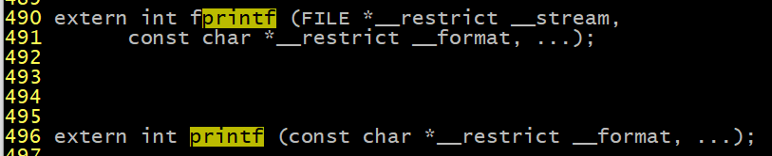
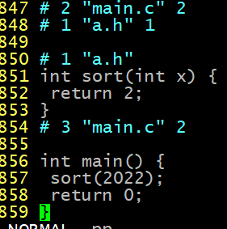



Preprocessor
Compile하기 전에 #include, #define 과 같은 C preprocessor directive 우선 처리
main.c
gcc –E main.c > pp && vim pp
a.h
compile ok!
??
precompiled header

Slide 3
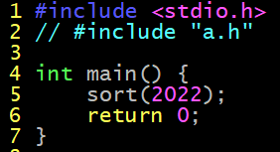
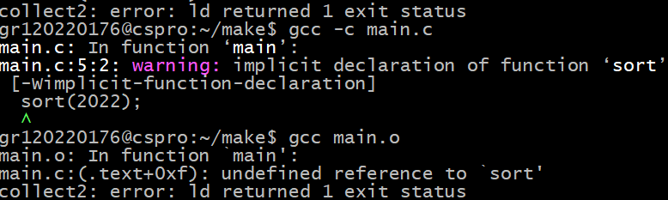
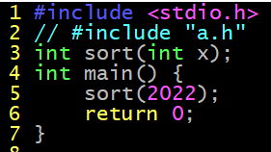

Compiler & Linker
Preprocessed source file내 있는 코드에 대해서만 object file을 만든다 - 해당 file에 없는 function까지 찾아서 컴파일하지 않는다.
불안하지만 일단 compile 통과,
sort(int x)를 찾을 수 없으니 linking error
function head: return type & name & parameter로 어떻게 쓰는 지만 알려줌,
function body를 따로 정의하지 않았으나 일단 컴파일 pass

Slide 4
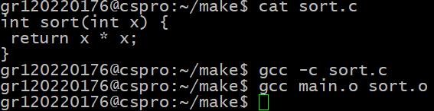


Compiler & Linker
실행 파일을 만들려면?
sort함수가 있는 object file을 만들어서 linker가 연결시켜줄 수 있도록 하자.
+ 추가:
C linker는 return type이나 parameter checking X
실행 파일 만드나, undefined behavior

Slide 5
GDB
segfault
어디서 터지는지 빠르게 알아내기 위해서
변수 값을 추적해보고, 프로그램이 특정 조건에서 어느 부분을 수행하고 있는지 확인하기 위해서
error!
???
MSVC(Visual Studio), clang(macOS) 등에서 사용하는 C/C++ debugging의 기본 개념은 동일.

Slide 6
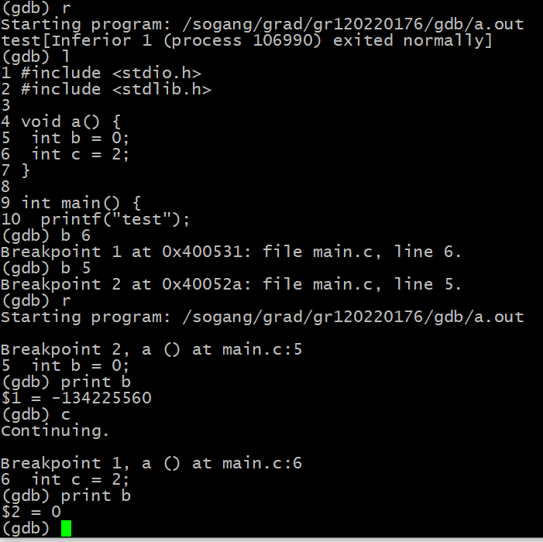
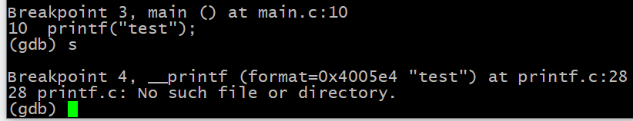
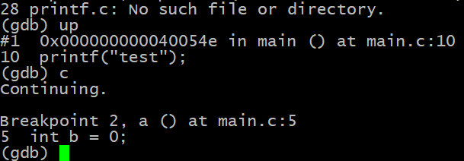
GDB
일반적인 순서: 일단 실행, segmenation fault 여부 확인 toggle breakpoint (b 5, b 6) break 발생 – “해당 line 실행 전” variable 확인 (print b) continue (c)
-g option으로 컴파일 된 파일까지 디버깅 가능

